Slide 1


حصيلة رقم 2
الجمهورية الجزائرية الديمقراطية الشعبية
وزارة التعليم العالي والبحث العلمي
جامعة العربي بن مهيدي أم البواقي
خلية متابعة الابتكار و حاضنات الاعمال الجامعية
17 افريل 2023

Slide 2
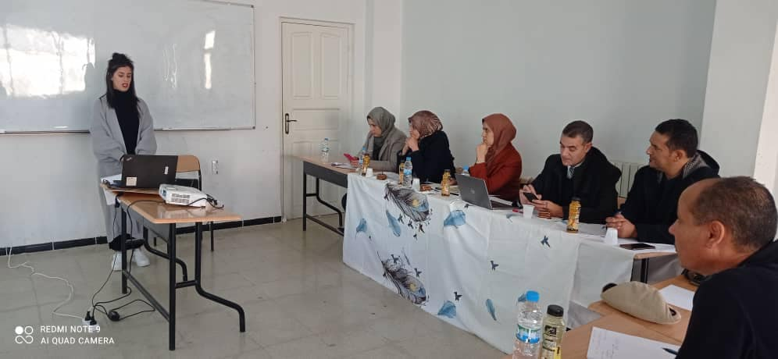
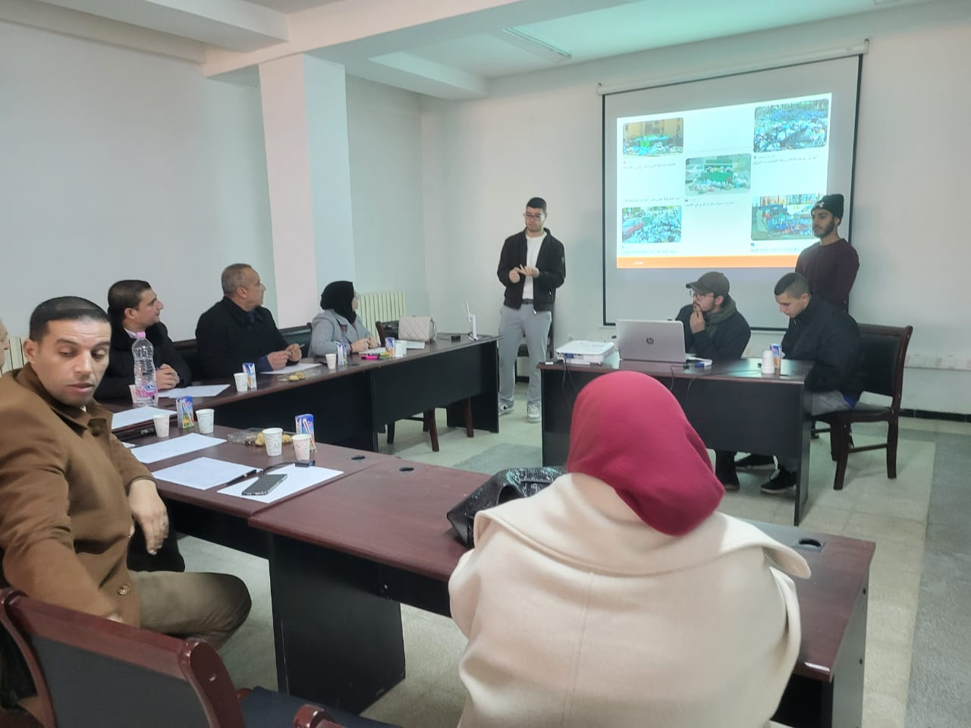
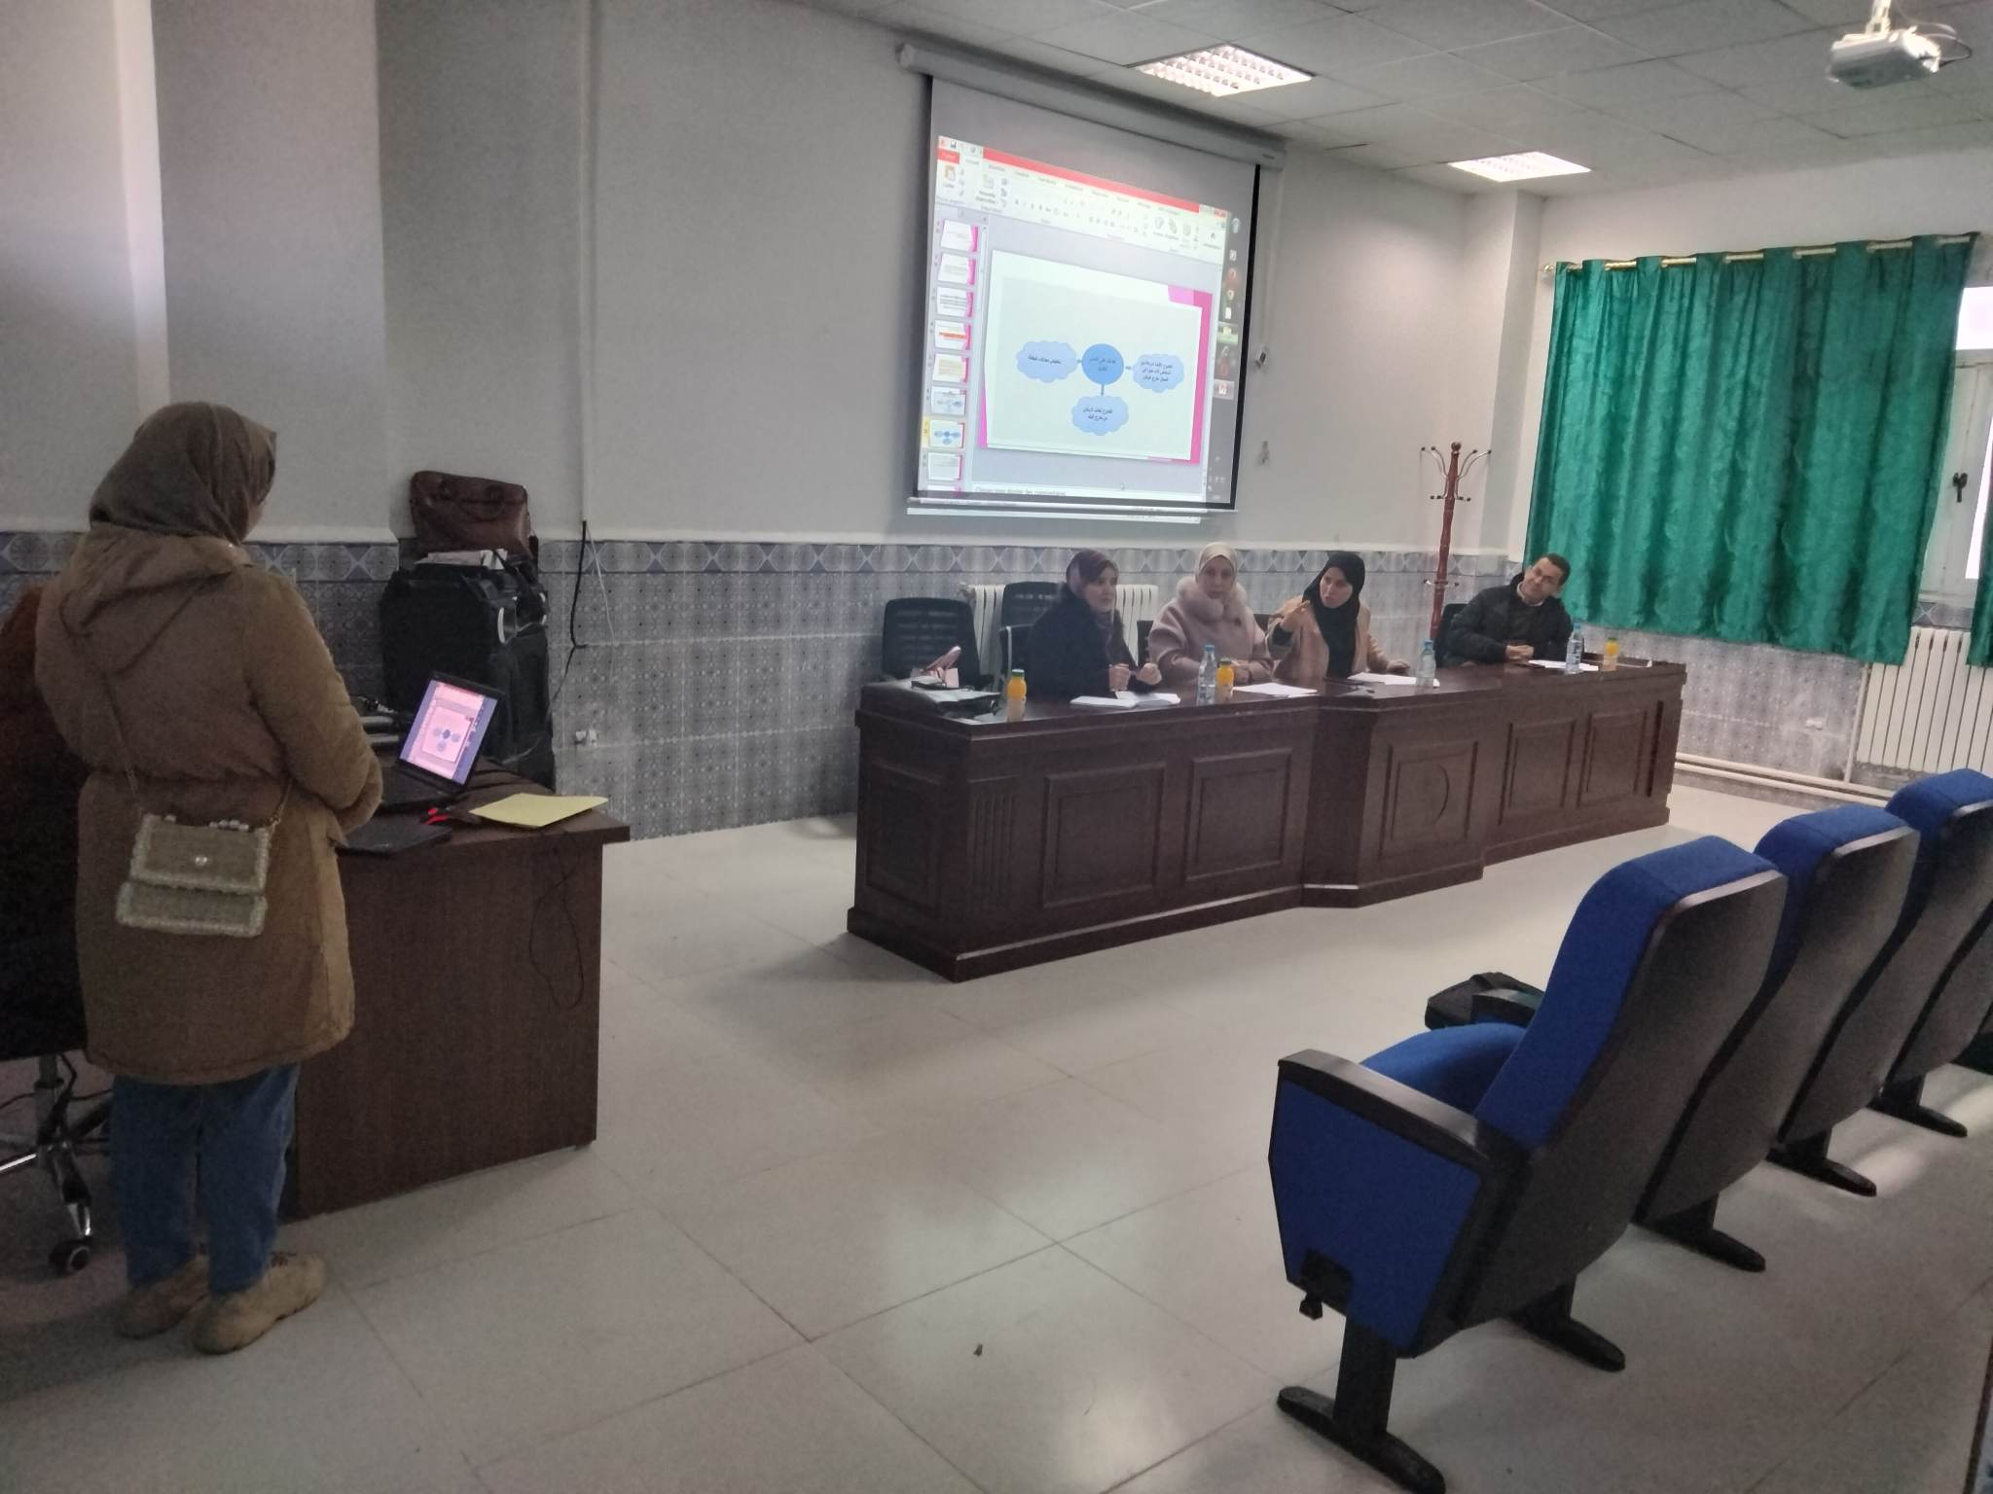
تقييم و توجيه المشاريع المقبولة في اطار القرار الوزاري 1275

Slide 3
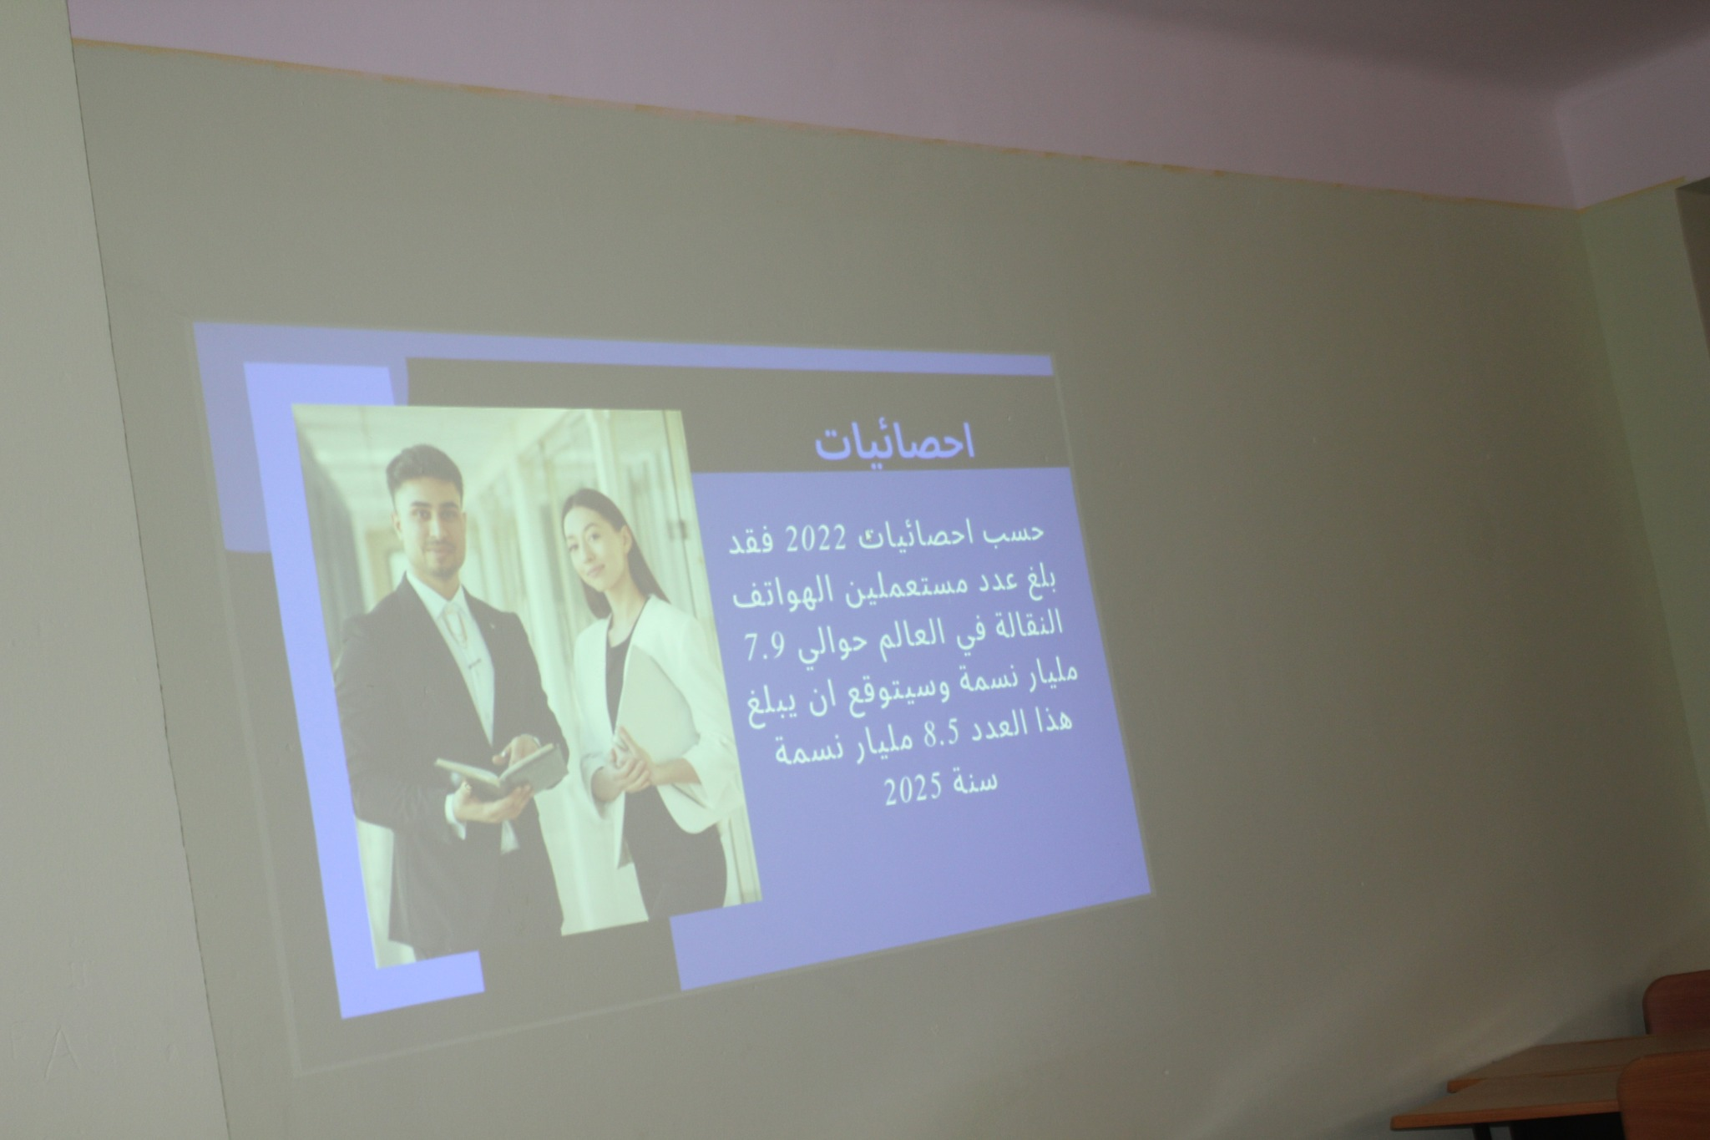
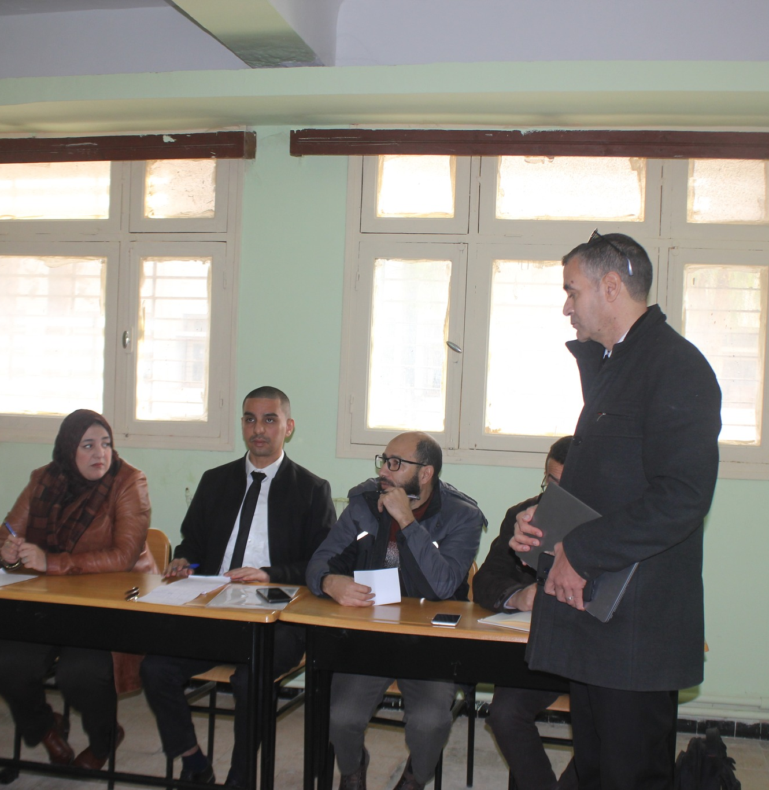
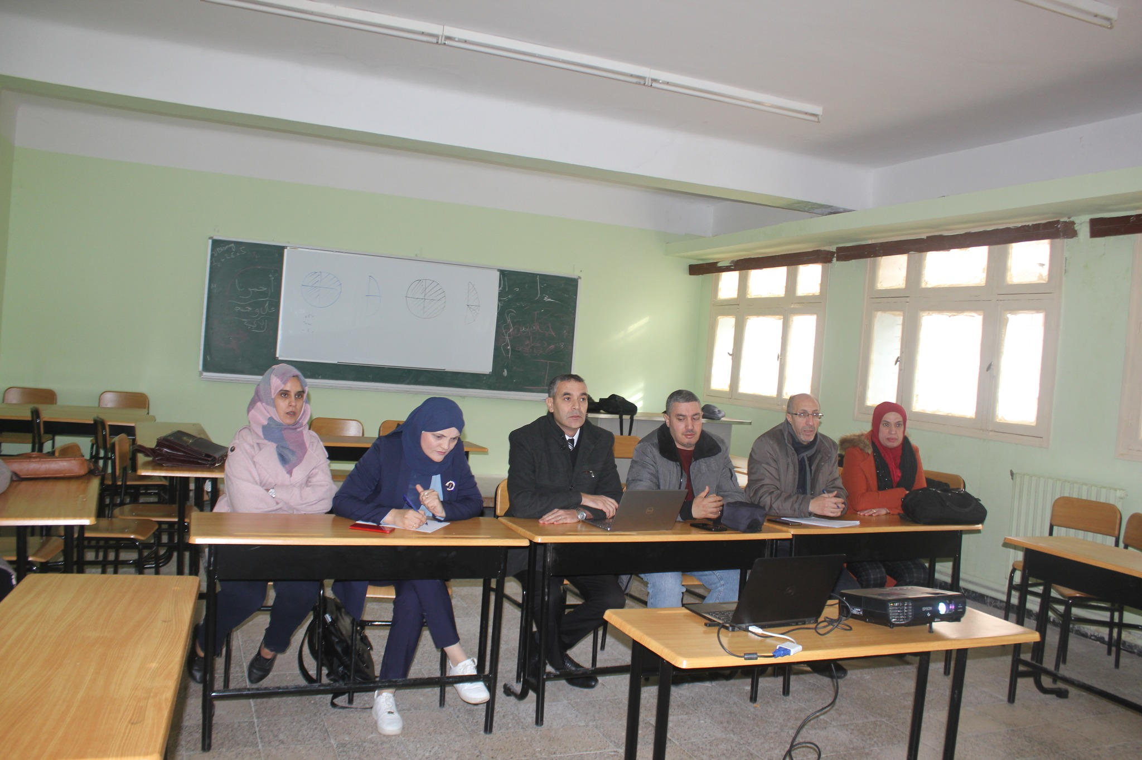
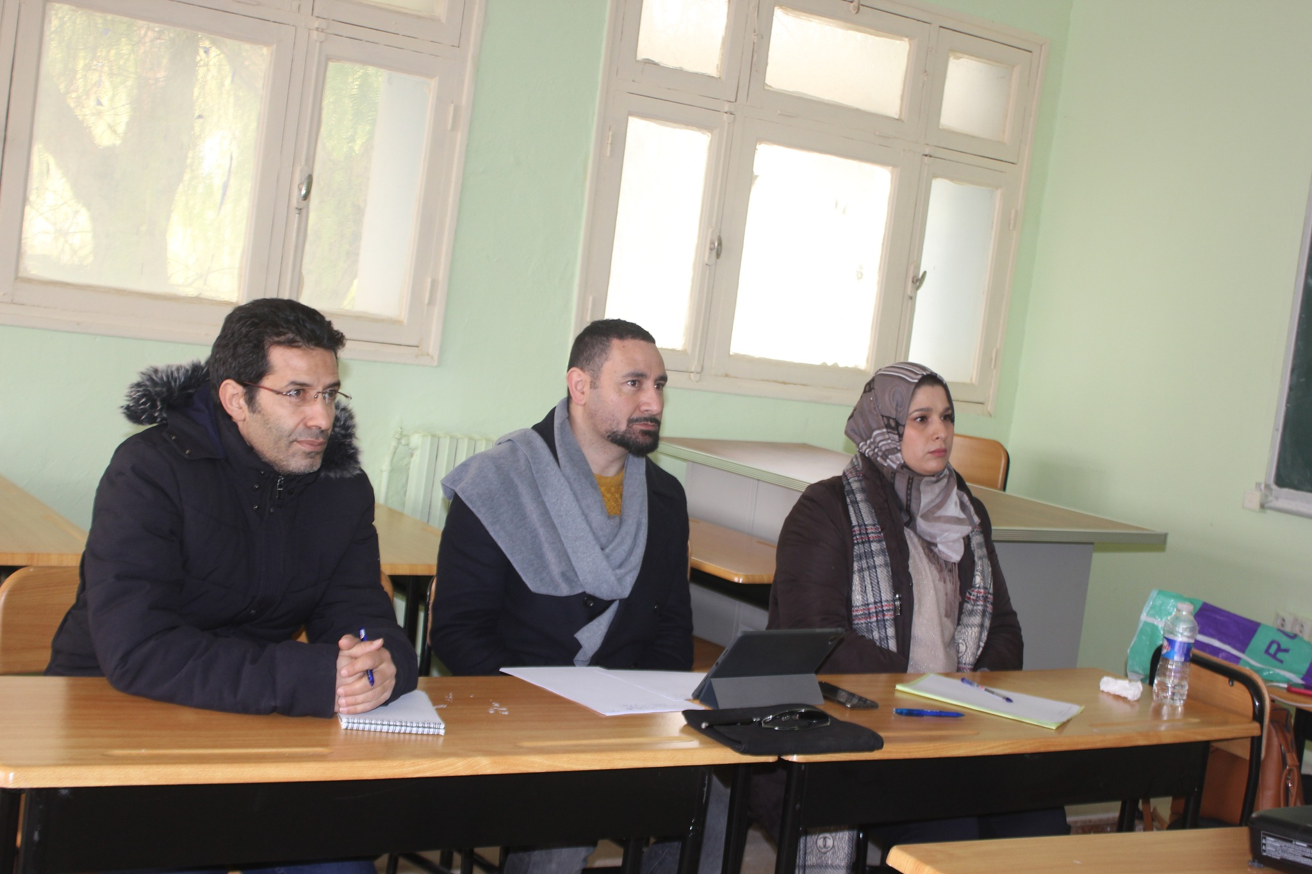
31 جانفي
كلية العلوم الدقيقة وعلوم الطبيعة والحياة.

Slide 4
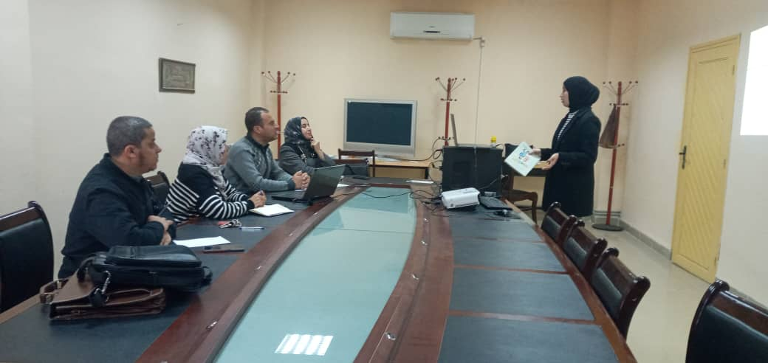
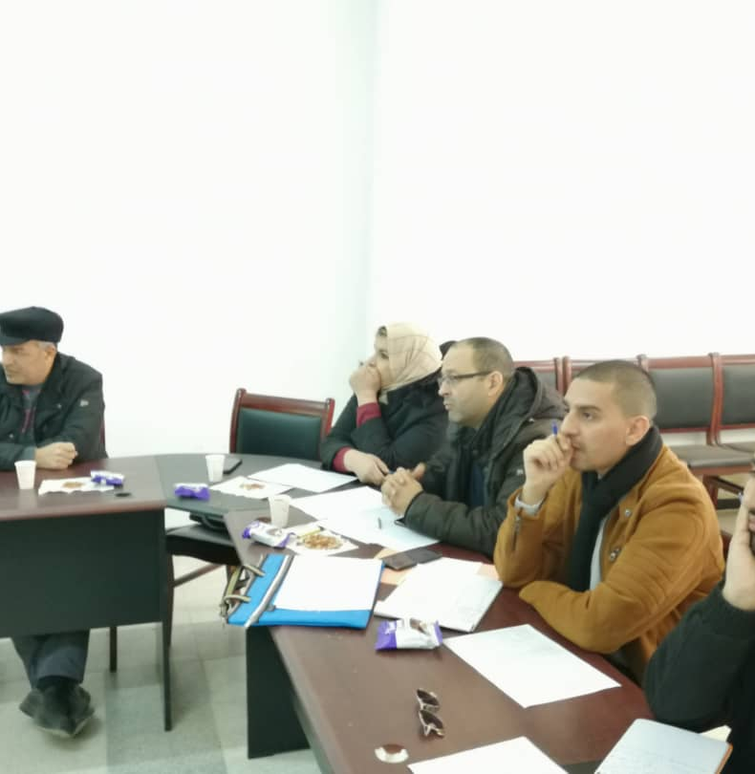
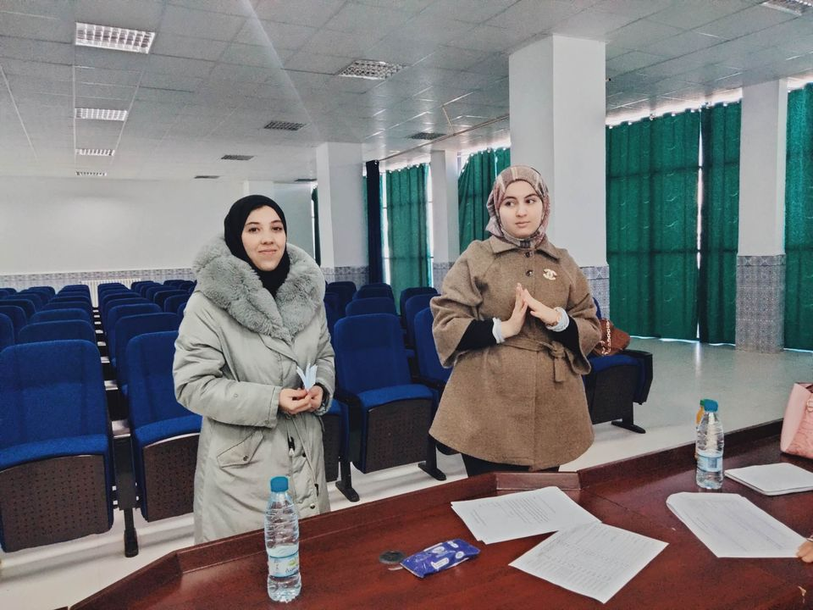
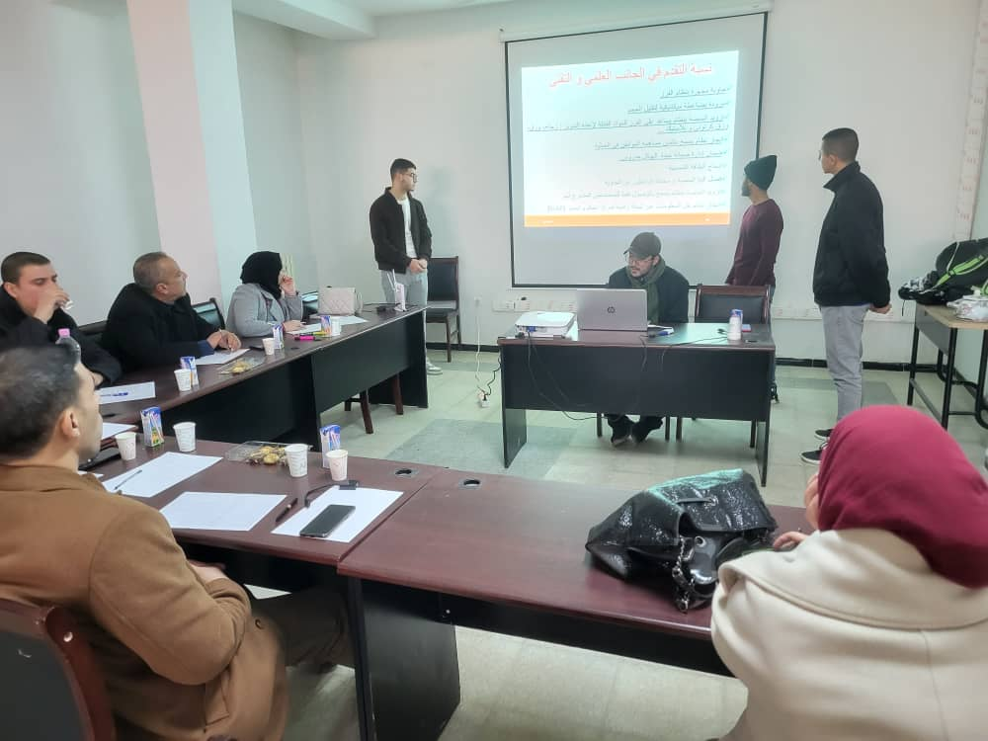
01 فيفري
بقية الكليات
و المعاهد

Slide 5
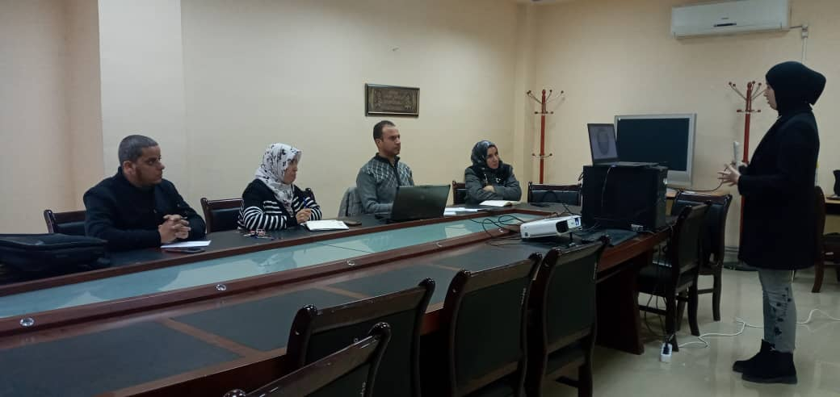
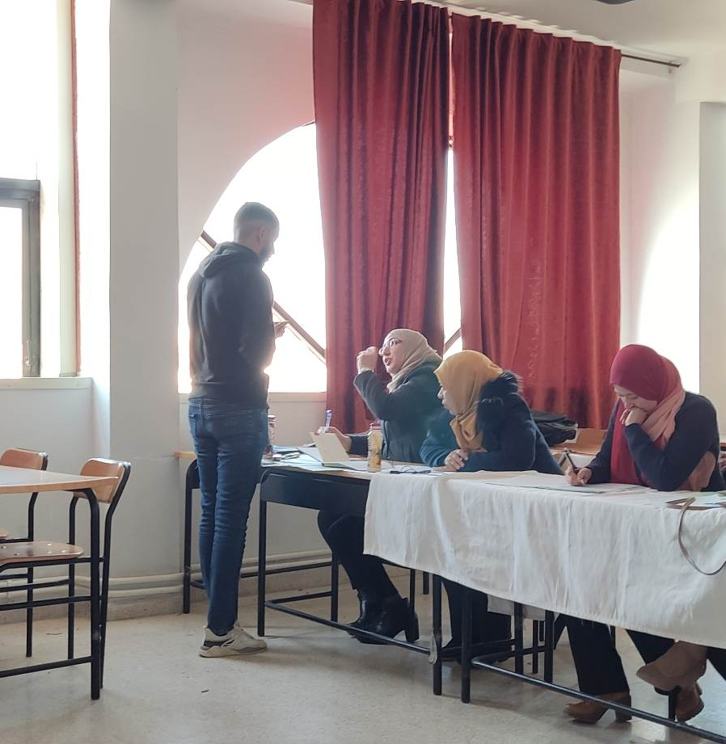
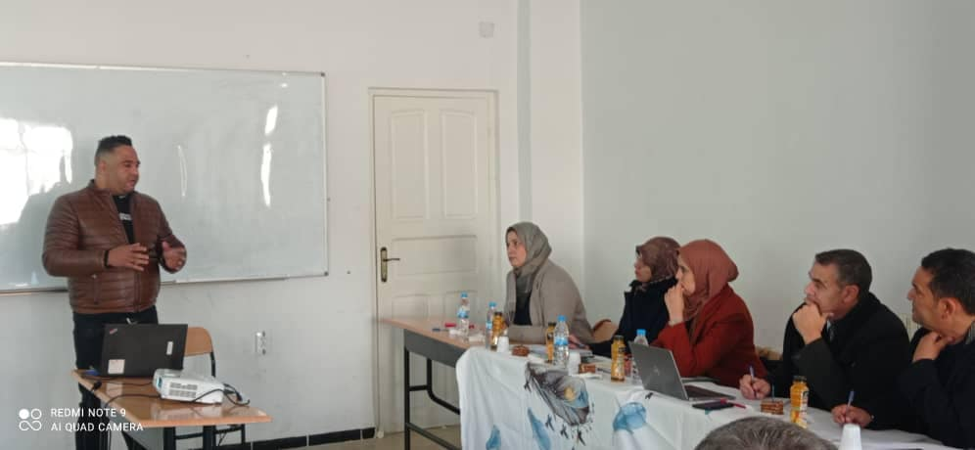
01 فيفري
بقية الكليات
و المعاهد

Slide 6
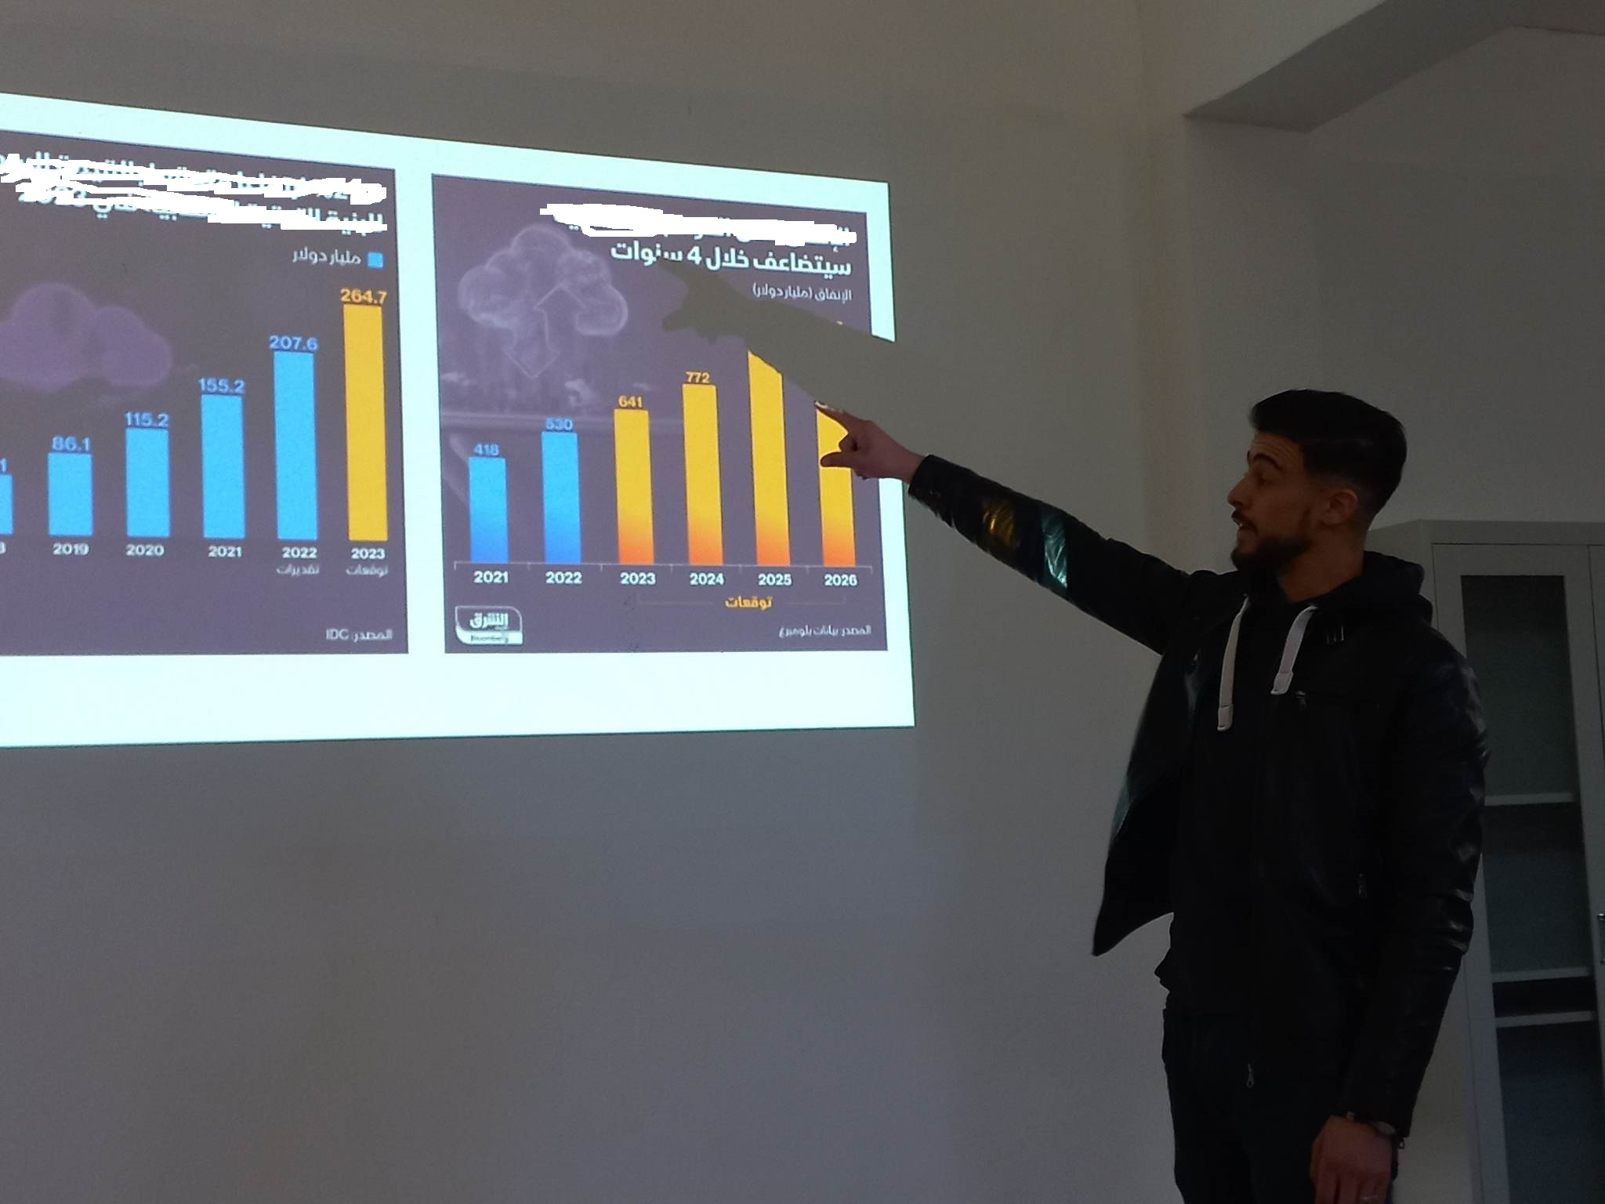
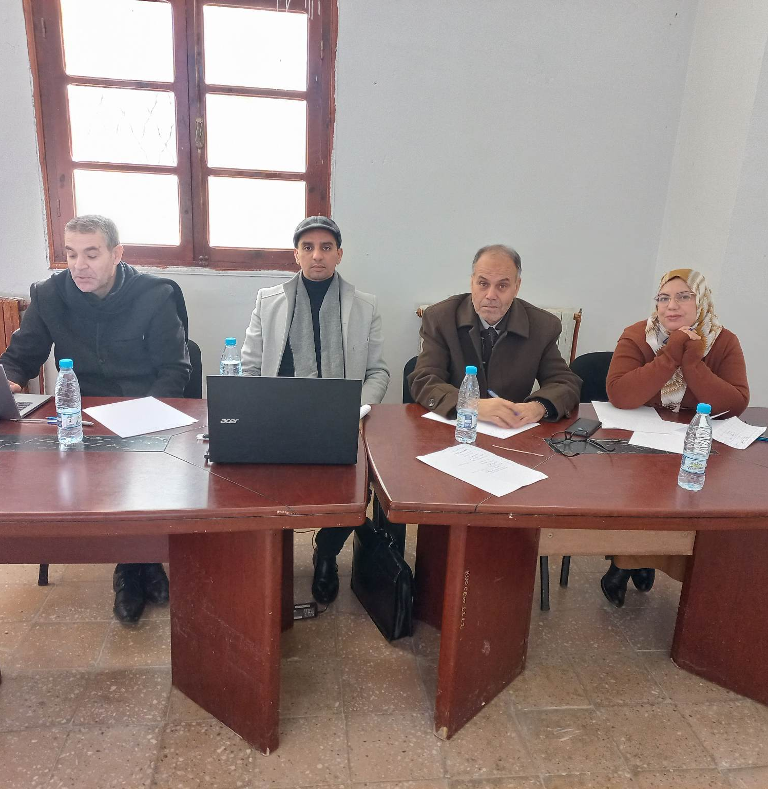
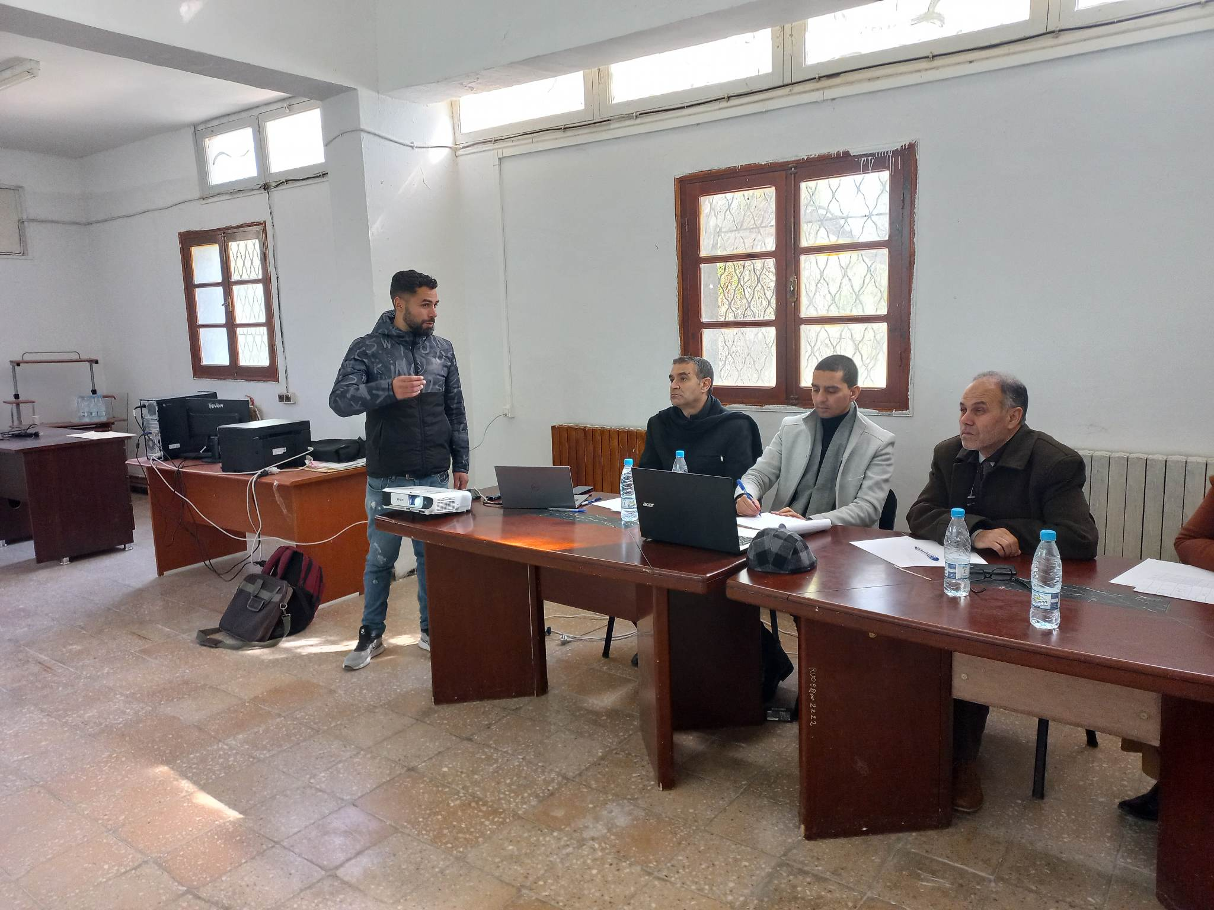
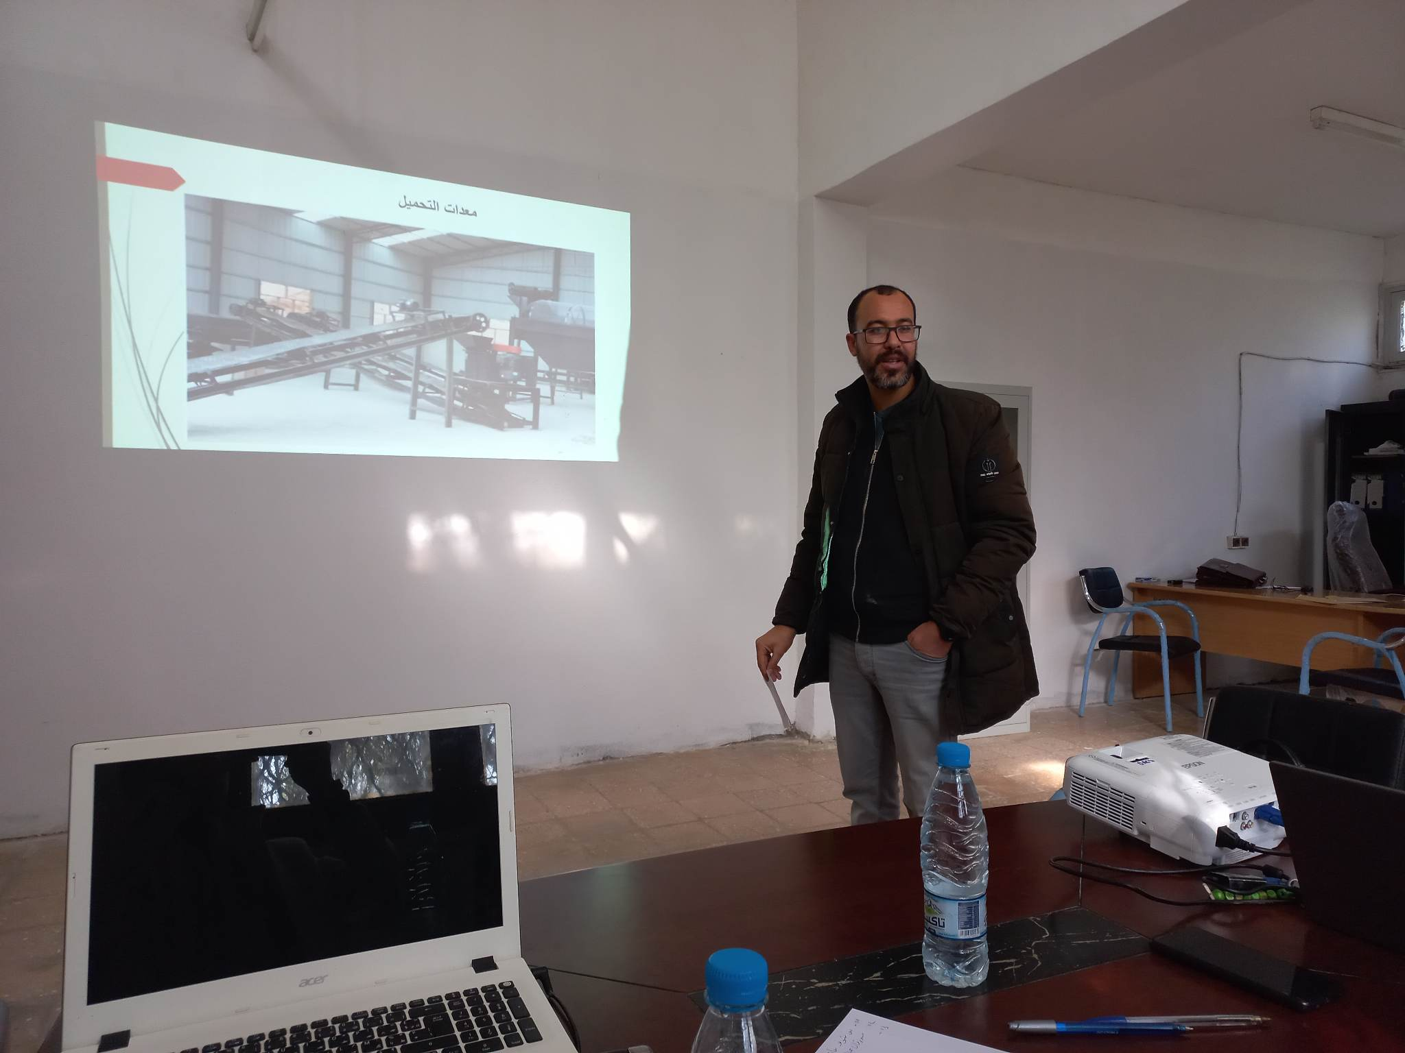
13 فيفري
الطلبة الغائبين

Slide 7

نتائج العروض
الجمهورية الجزائرية الديمقراطية الشعبية
وزارة التعليم العالي والبحث العلمي
جامعة العربي بن مهيدي أم البواقي
خلية متابعة الابتكار و حاضنات الاعمال الجامعية

Slide 8
جامعة العربي بن مهيدي أم البواقي
خلية متابعة الابتكار و حاضنات الاعمال الجامعية
نتائج العروض
عدد المشاريع المعروضة و المرافقة | عدد المشاريع المسجلة | الكلية | الرقم
45 | 65 | كلية العلوم الدقيقة و الطبيعة و الحياة | 1
20 | 34 | كلية العلوم و العلوم التطبيقية | 2
15 | 17 | كلية العلوم الاجتماعية والإنسانية | 3
18 | 16 | العلوم الاقتصادية والتجارية والتسيير | 4
6 | 11 | معهد العلوم و التقنيات التطبيقة | 5
7 | 9 | معهد تسيير التقنيات الحضرية | 6
2 | 2 | كلية اللغات و الادب العربي | 7
1 | 1 | كلية الحقوق و العلوم السياسية | 8
4 | 5 | معهد علوم و تقنيات النشاطات البدنية و الرياضية | 9
0 | 0 | علوم علوم الأرض و الهندسة المعمارية | 10
118 | 160 | المجموع

Slide 9
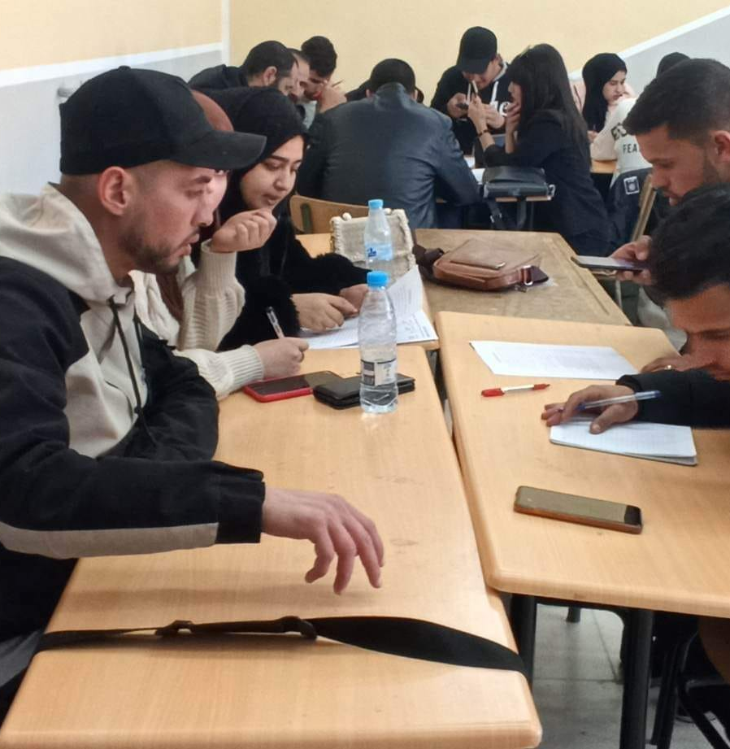
الجمهورية الجزائرية الديمقراطية الشعبية
وزارة التعليم العالي والبحث العلمي
جامعة العربي بن مهيدي أم البواقي
خلية متابعة الابتكار و حاضنات الاعمال الجامعية
الدورات التكوينية

Slide 10
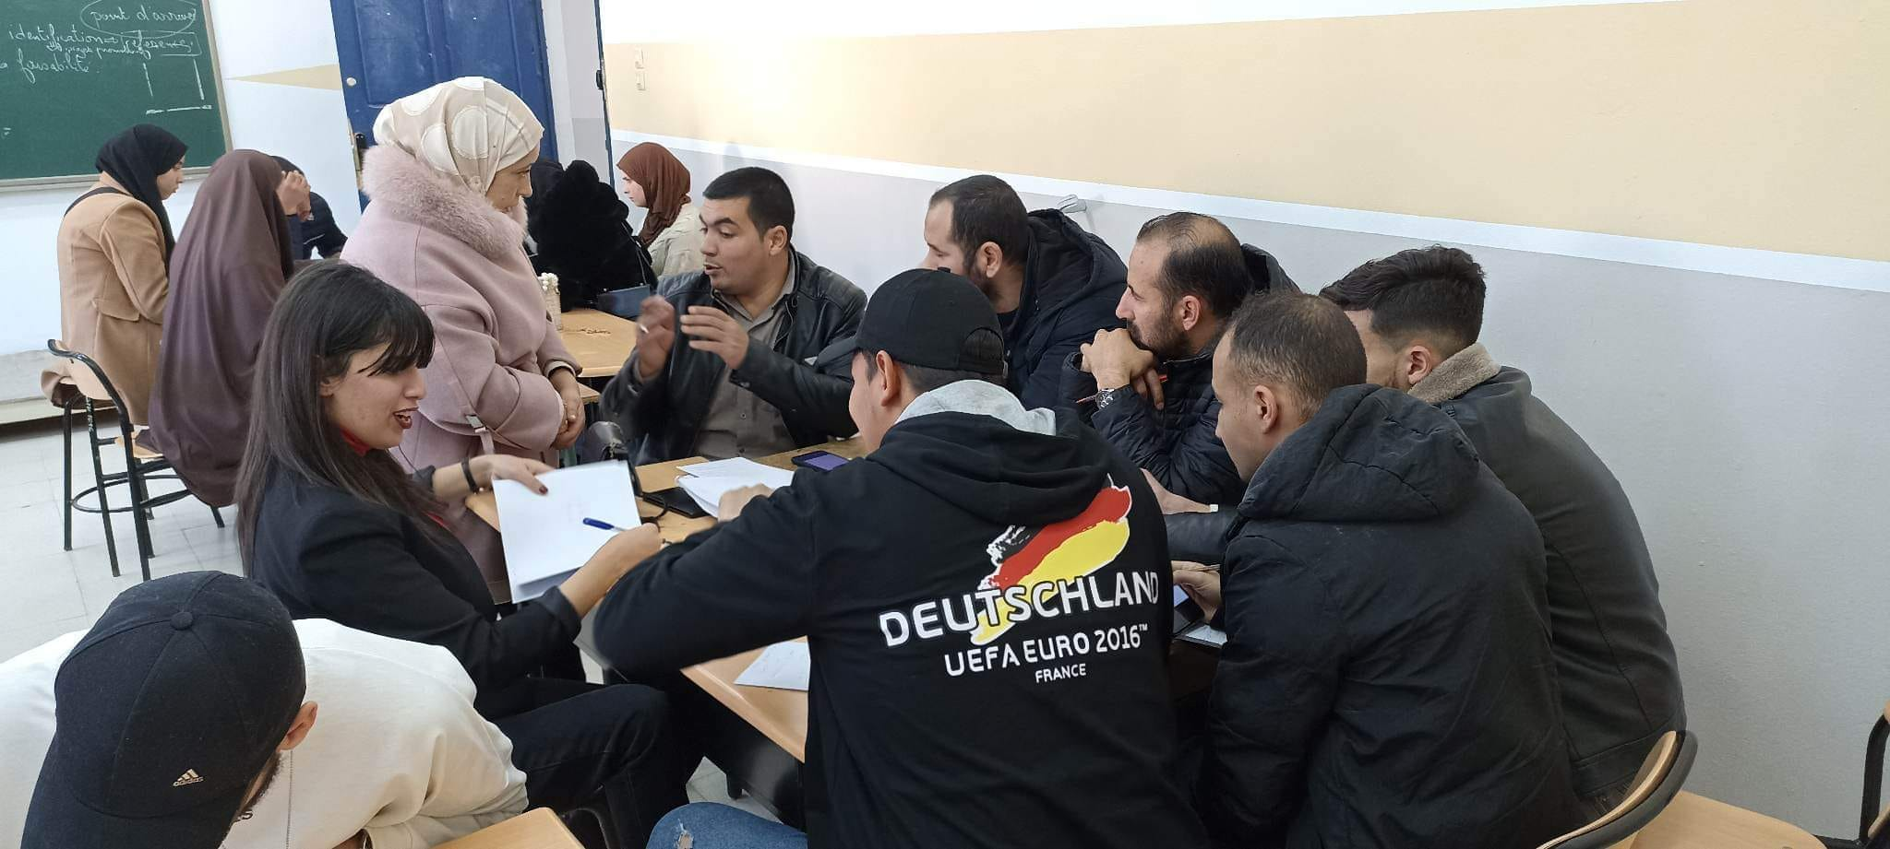
اليوم الأربعاء 15 فيفري 2023 دورة تكوينية حول نموذج الاعمال التجاري BMC لفائدة الطلبة المسجلين في اطار القرار الوزاري رقم 1275 مذكرة تخرج مؤسسة ناشئة/براءة اختراع مع حضور لبعض الاساتذة المشرفين
و قد تميزت الفترة الصباحية بمداخلة الدكتور بوسنة محمد رضا و الدكتورة مدفوني هندة
اما الفترة المسائية فقد تم تخصيصها للورشات التكوينة

Slide 11

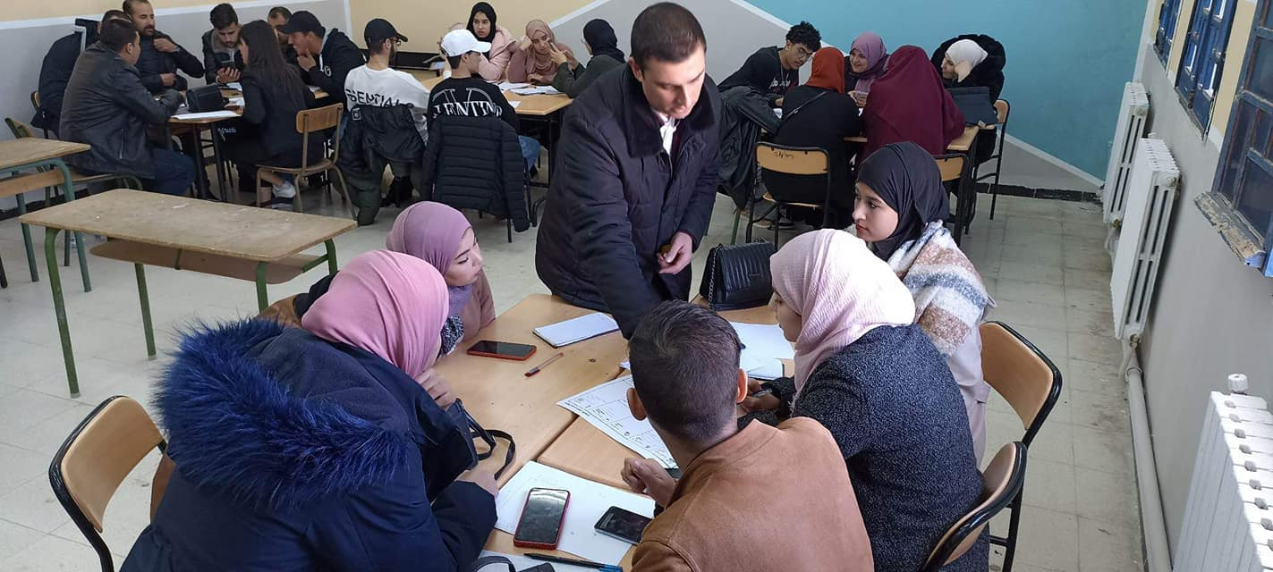
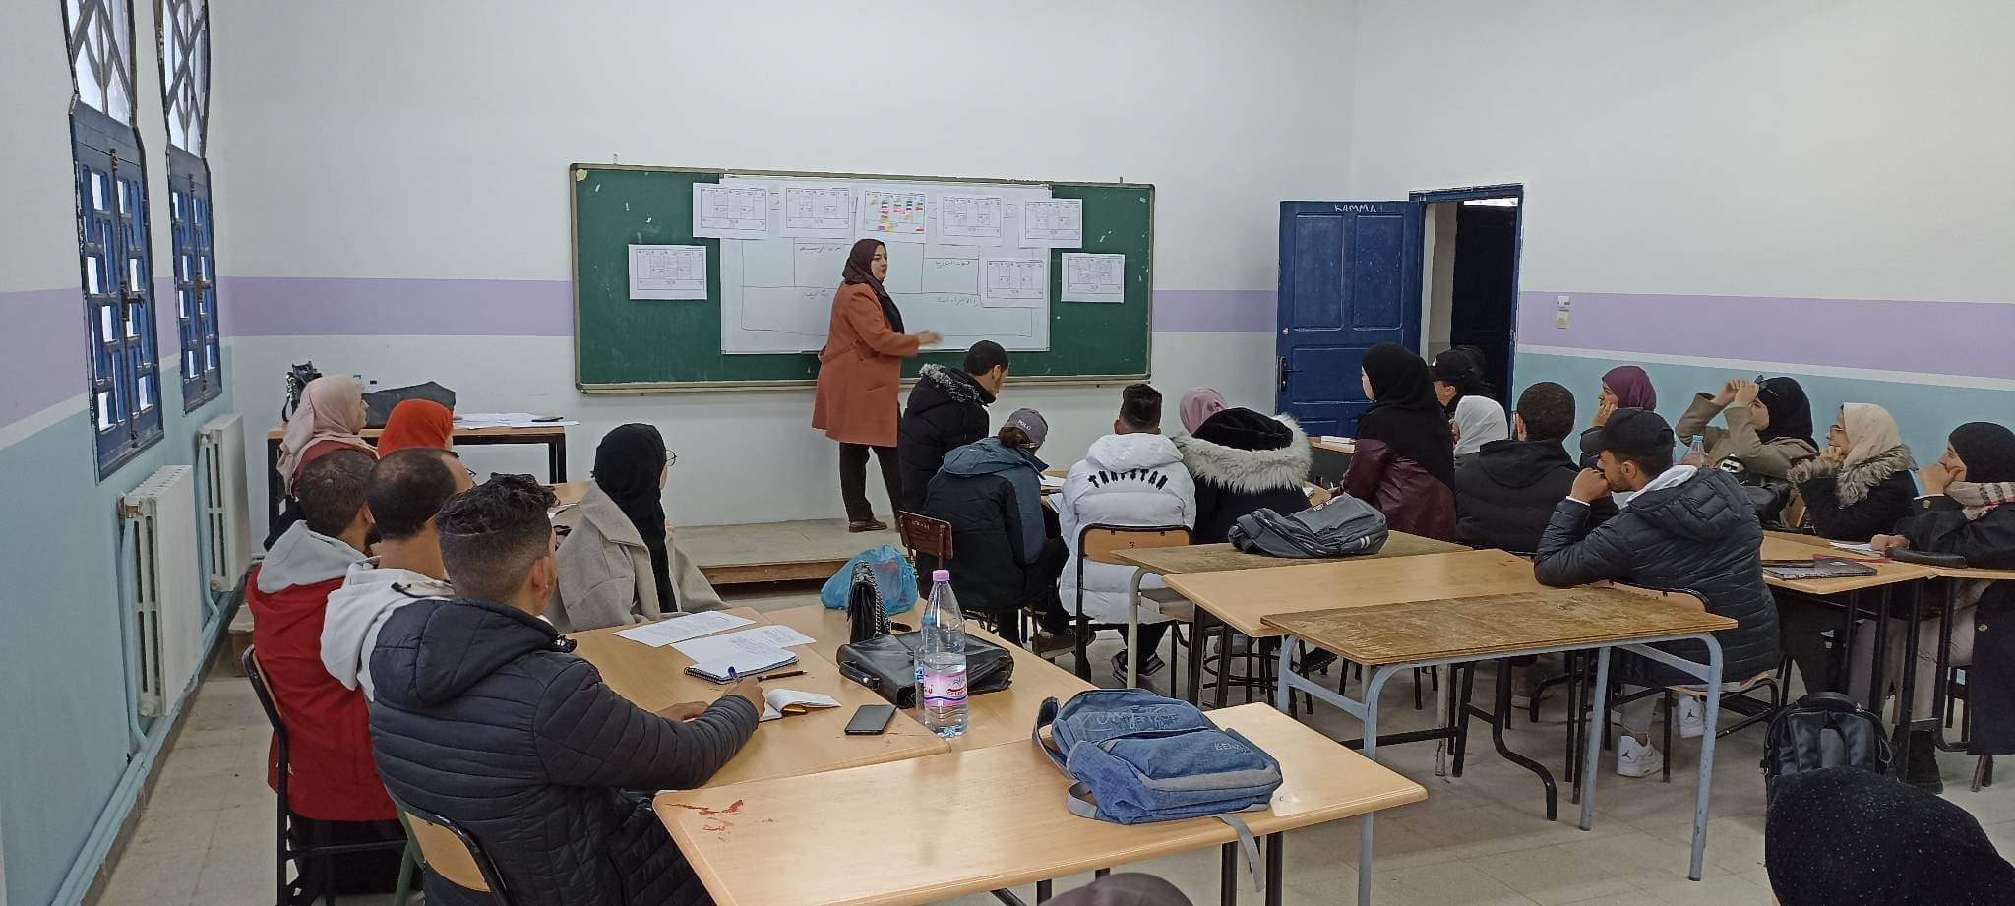
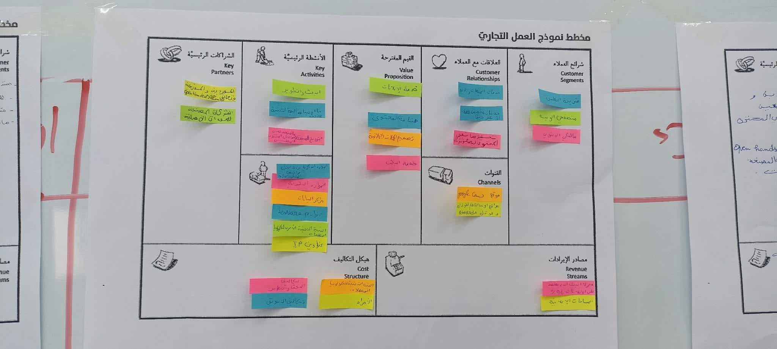
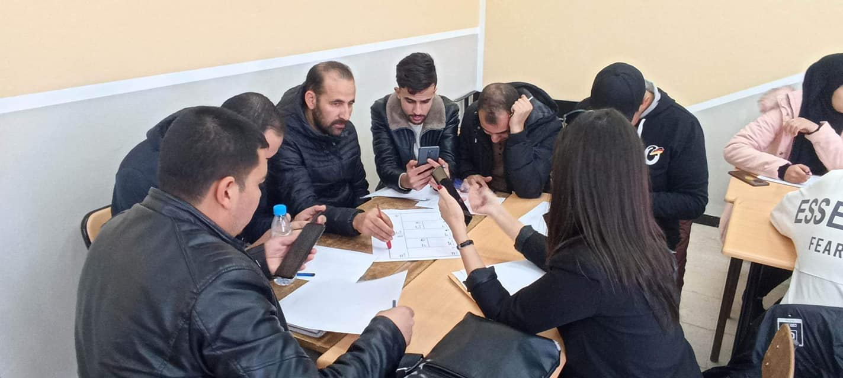

Slide 12
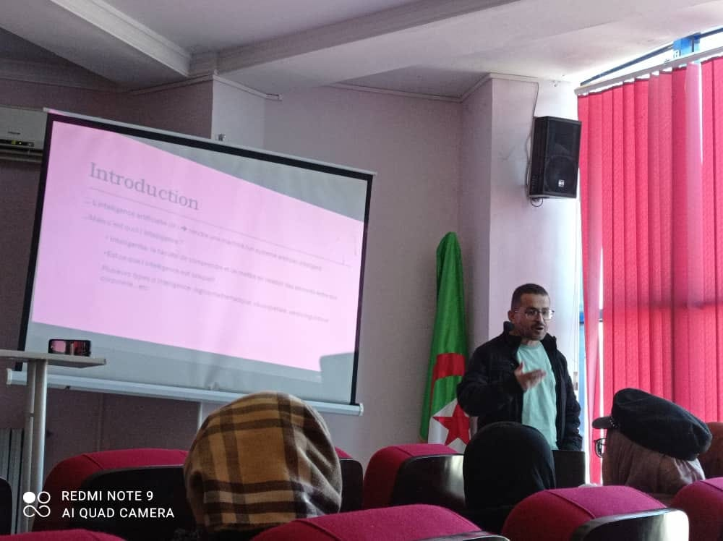

5 مارس 2023 دورة تكوينية حول التطبيقات الذكية لفائدة الطلبة المسجلين في اطار القرار الوزاري رقم 1275 مذكرة تخرج مؤسسة ناشئة/براءة اختراع مع حضور لبعض الاساتذة المشرفين.
و قام بتاطير هاته الدورة كل من :
الدكتور مرير توفيق
الدكتور لعبودي زكرياء
الدكتورة دهيمي نور الهدى
تنشيط الدكتور زايدي سفيان عضو خلية العمل و المتابعة

Slide 13


Slide 14


Slide 15


Slide 16


Slide 17


Slide 18
الجمهورية الجزائرية الديمقراطية الشعبية
وزارة التعليم العالي والبحث العلمي
جامعة العربي بن مهيدي أم البواقي
خلية متابعة الابتكار و حاضنات الاعمال الجامعية
مناقشة المذكرات

Slide 19
الجمهورية الجزائرية الديمقراطية الشعبية
وزارة التعليم العالي والبحث العلمي
جامعة العربي بن مهيدي أم البواقي
خلية متابعة الابتكار و حاضنات الاعمال الجامعية
لجنة المناقشة :
المشرف او فرقة الاشراف
أستاذ مناقش متخصص في الفكرة الأساسية للموضوع
أستاذ متخصص في مخطط الاعمال BMC
ضرورة الاستعانة بخبير من خارج الجامعة متخصص في موضوع المشروع و يحبذ ان يكون من الشركاء الاقتصاديين و الاحتماعيين لمؤسسة التعليم العالي

Slide 20
الجمهورية الجزائرية الديمقراطية الشعبية
وزارة التعليم العالي والبحث العلمي
جامعة العربي بن مهيدي أم البواقي
خلية متابعة الابتكار و حاضنات الاعمال الجامعية
نشاطات اخري
17 افريل 2023

Slide 21

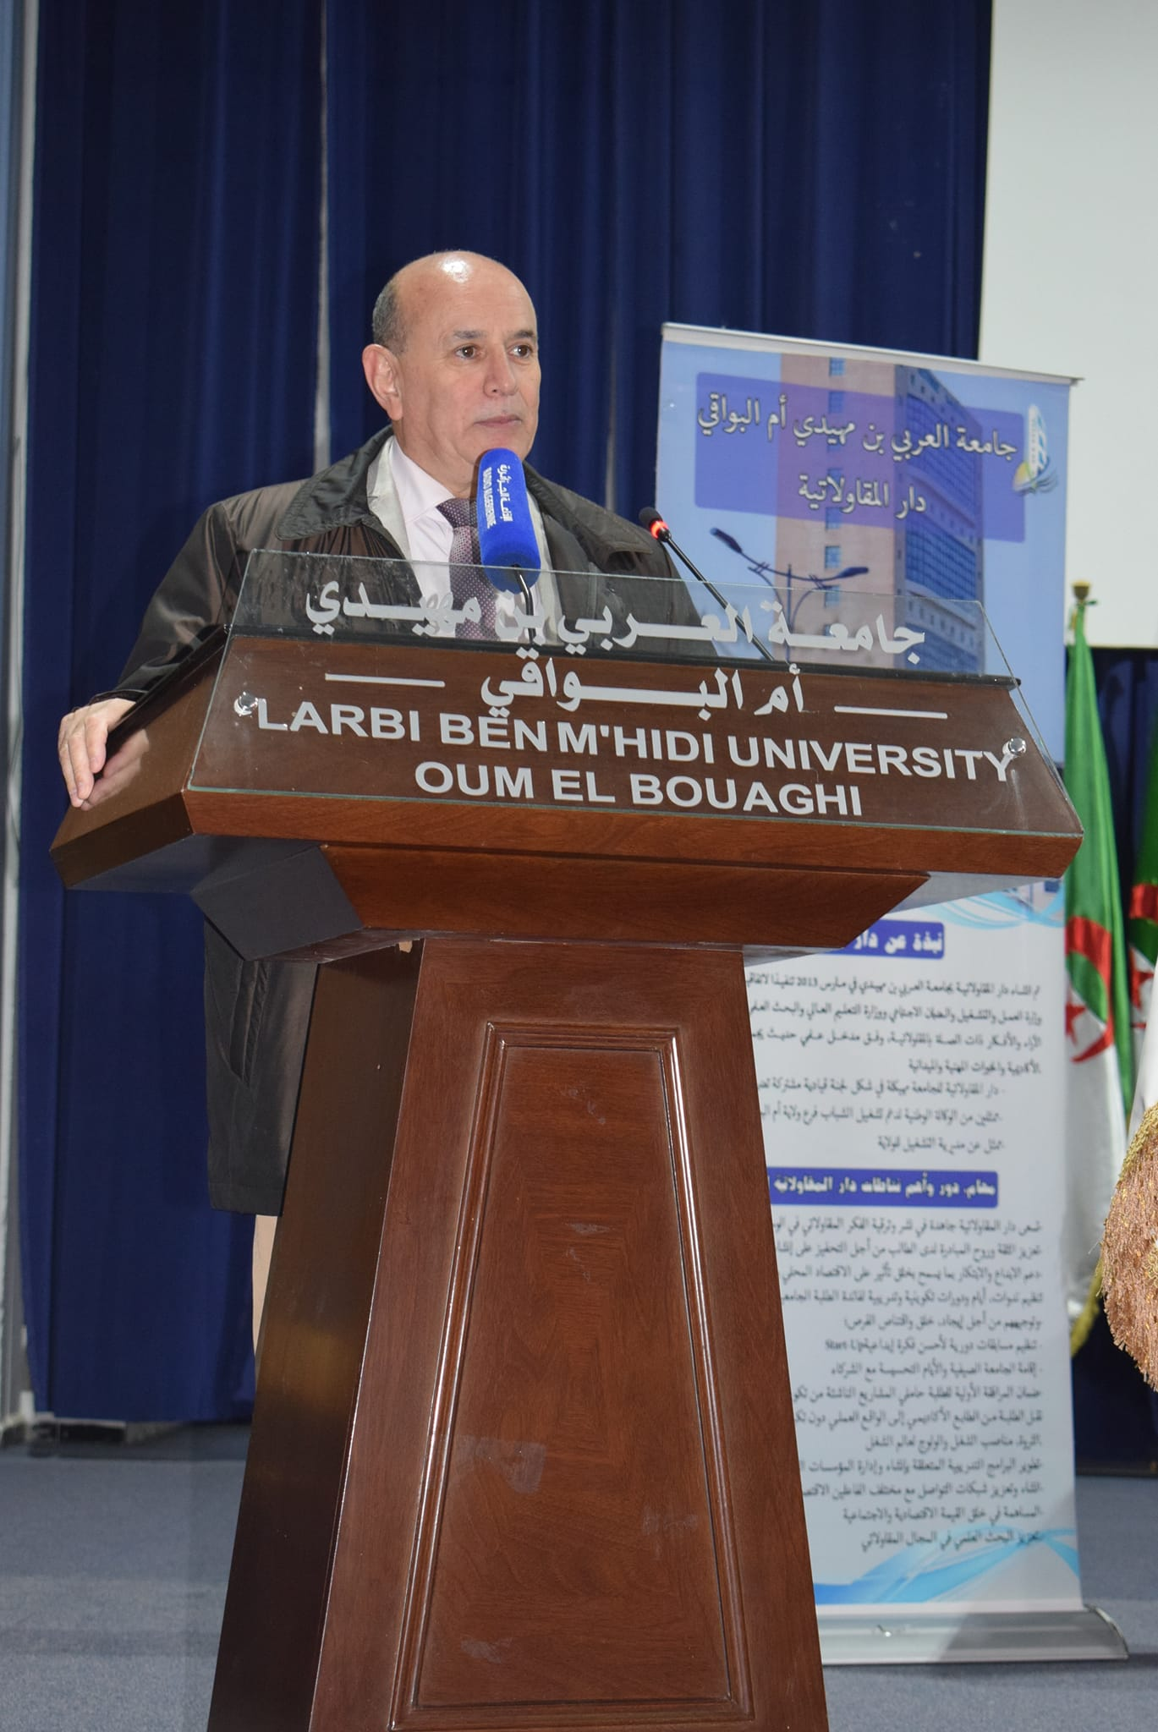
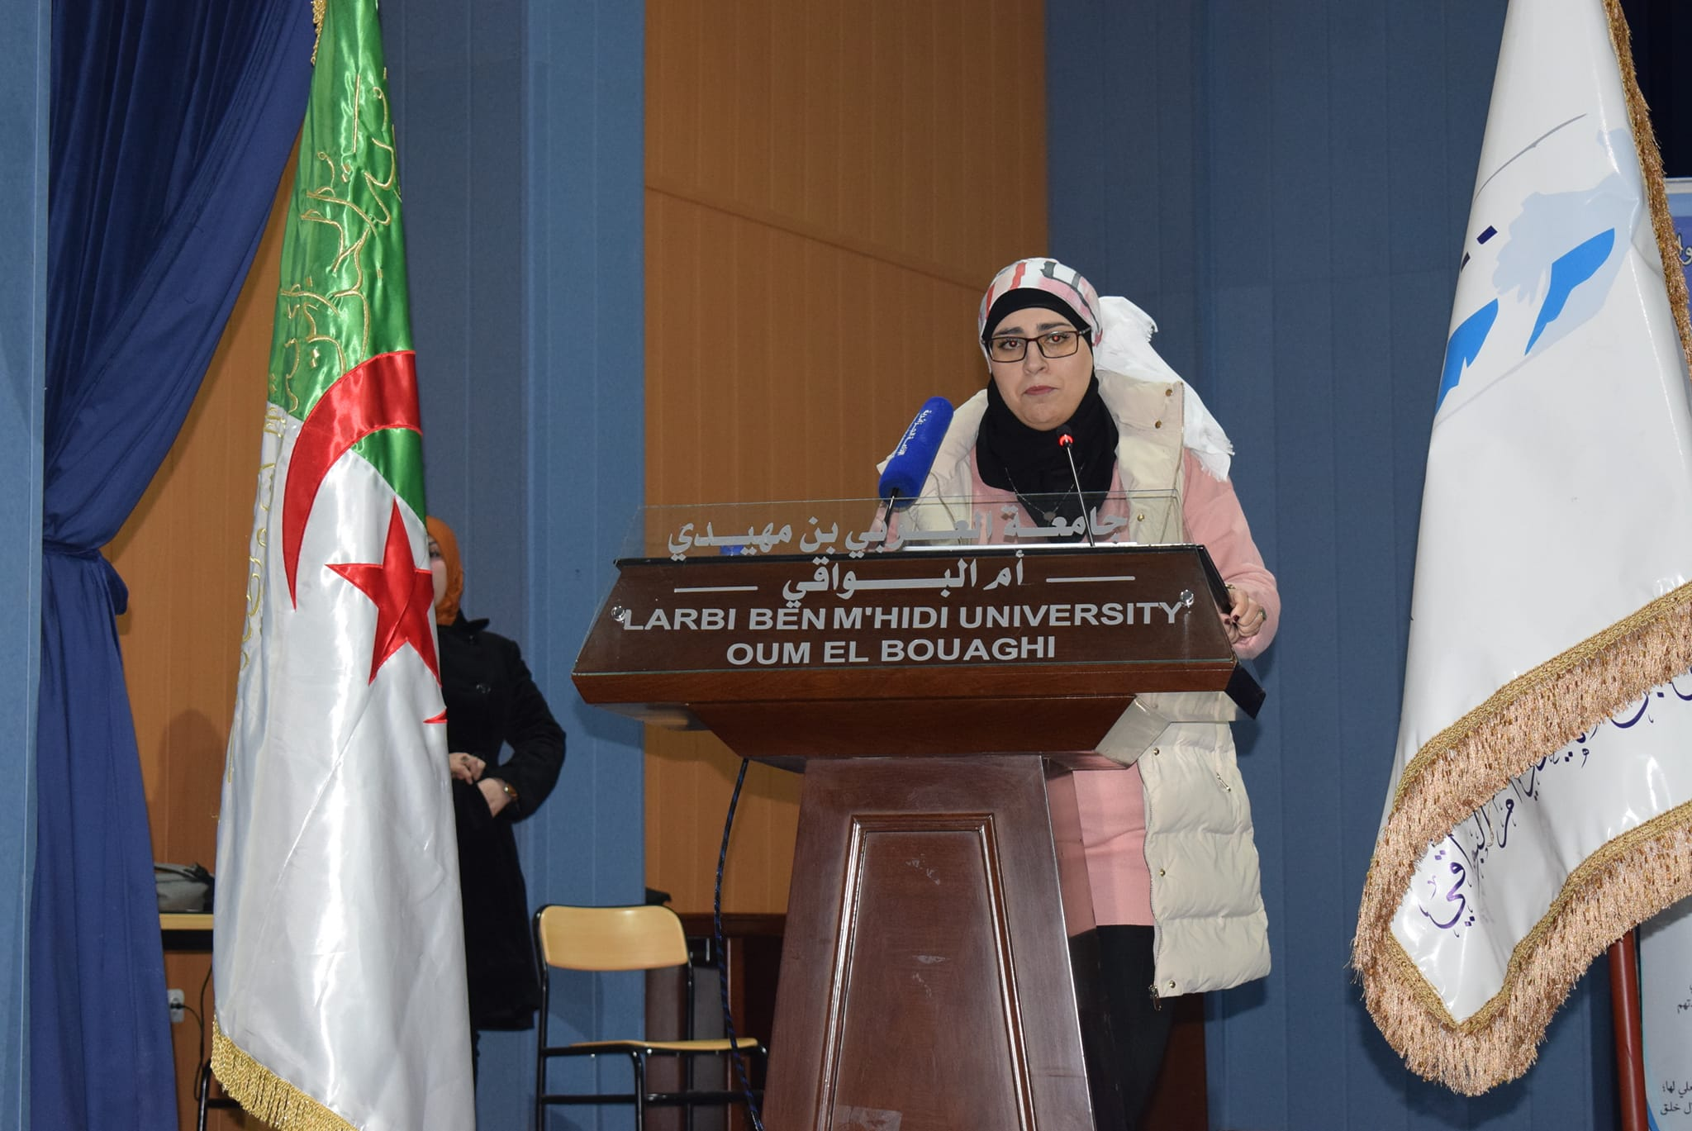
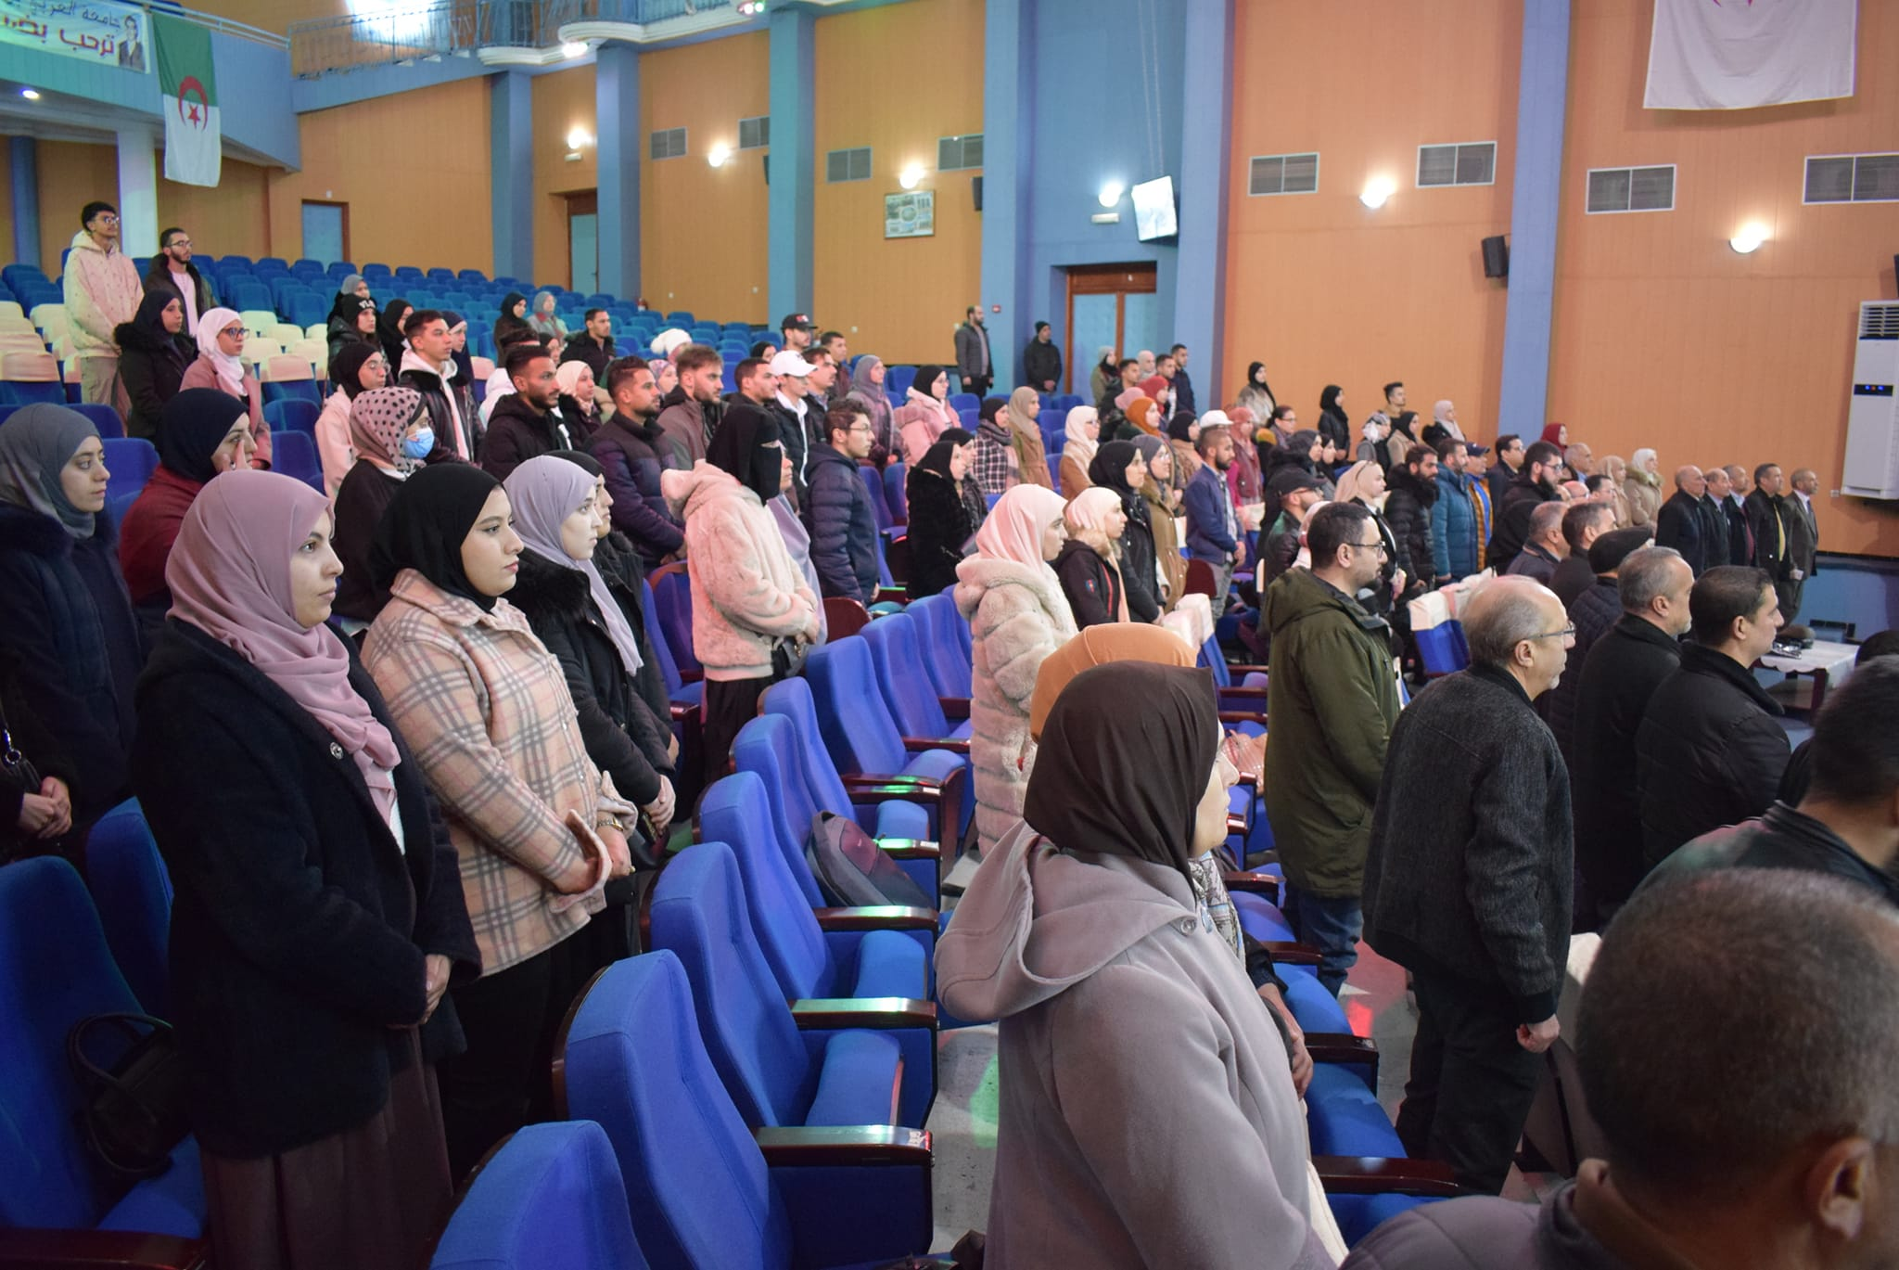

Slide 22

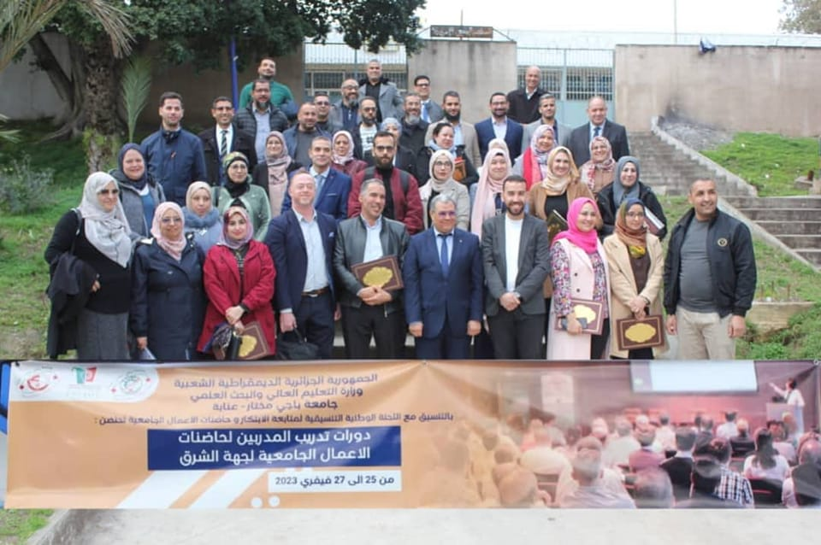
السبت 25 فيفري 2023
مشاركة اعضاء حاضنة اعمال جامعة ام البواقي
الدكتور مزوز توفيق
الدكتورة مدفوني هندة
الدكتور بوجعجع رفيق
في الدورة الخاصة بتدريب المتدربين TOT المنظمة من طرف اللجنة الوطنية التنسيقية لمتابعة الابتكار وحاضنات الاعمال الجامعية بجامعة عنابة

Slide 23
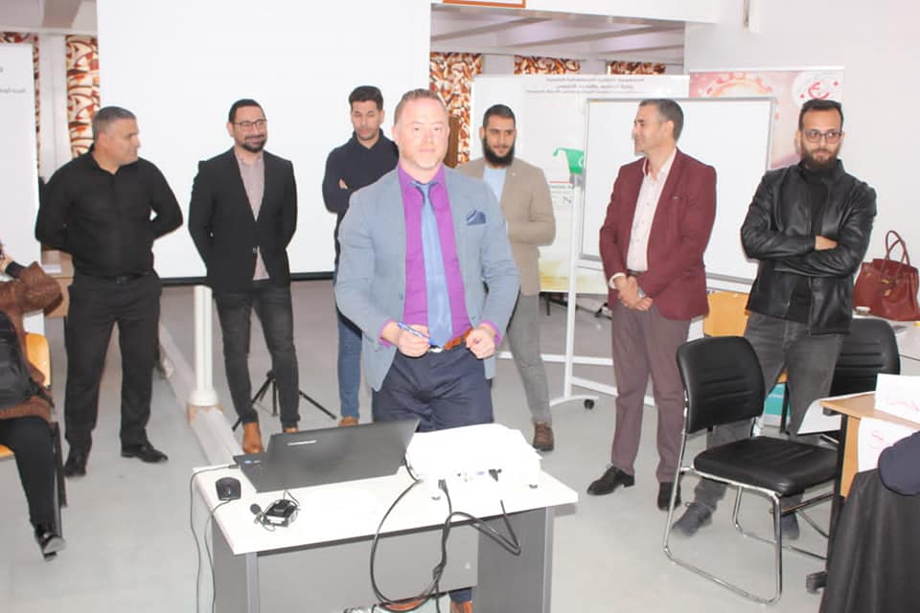
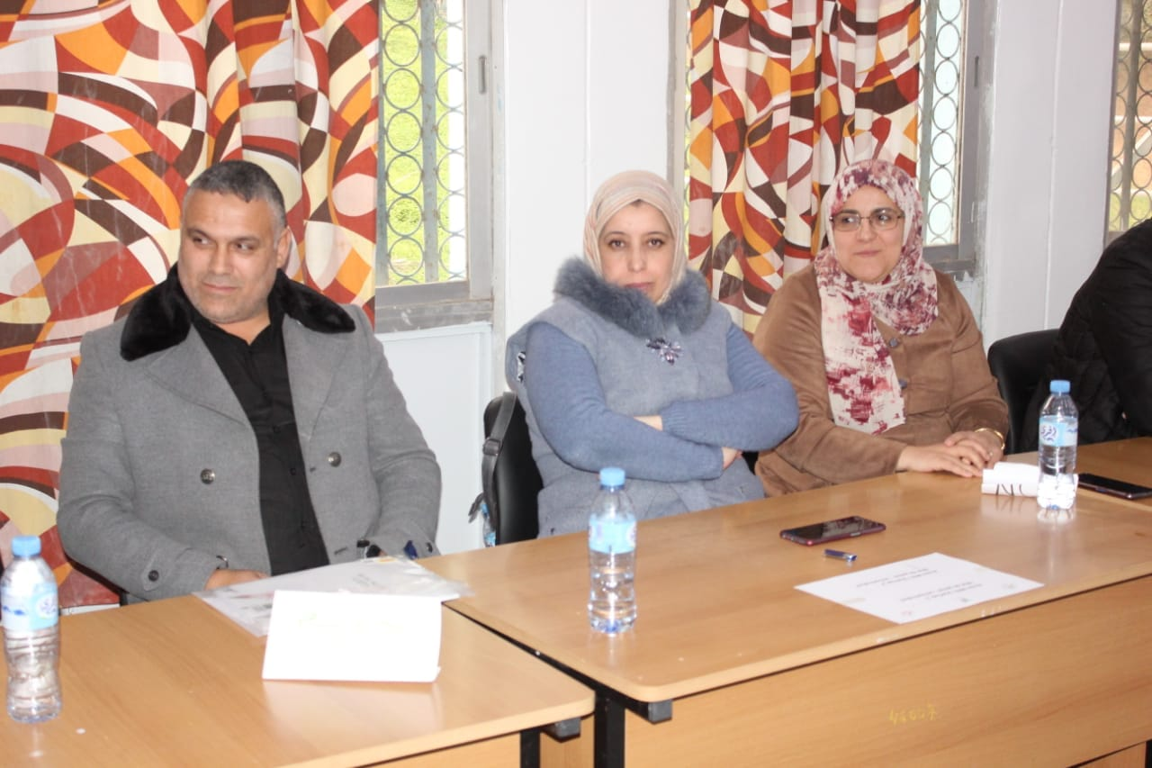
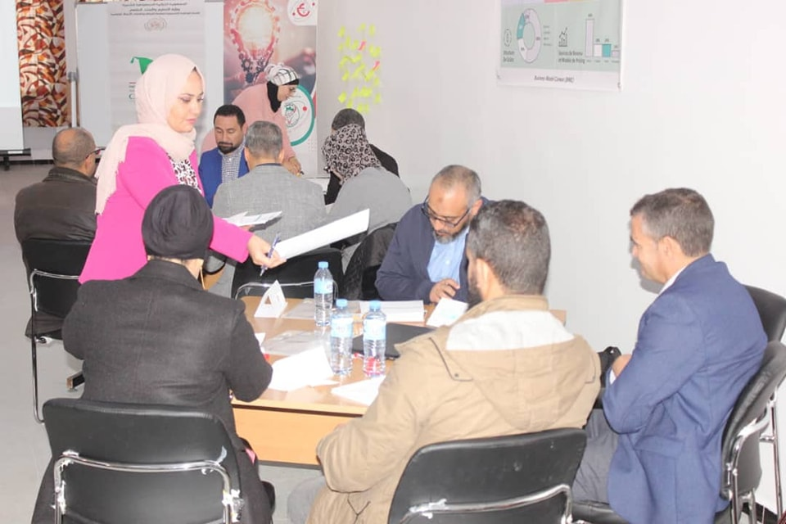

Slide 24
شكرا لكم على
كرم الاصغاء

